Slide 1

E depois do artigo científico?:
Atribuição de DOI a cursos online resultantes de projetos de investigação na NAU

Slide 2
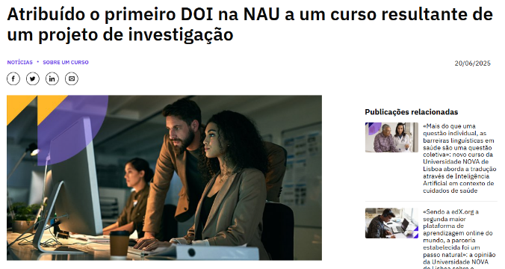
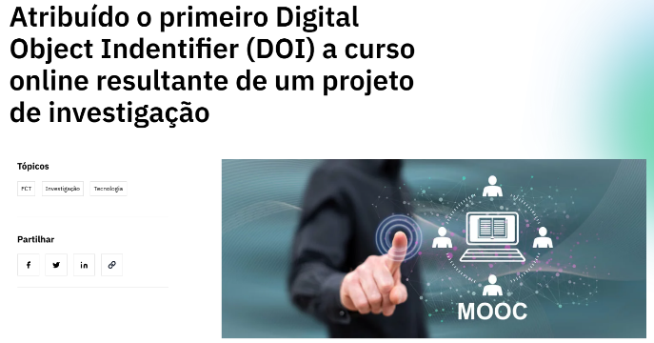
2025

Slide 3
O que é o DOI?
Digital Object Identifier
Endereço web permanente (URL)
Permite identificar e aceder a objetos digitais

Slide 4
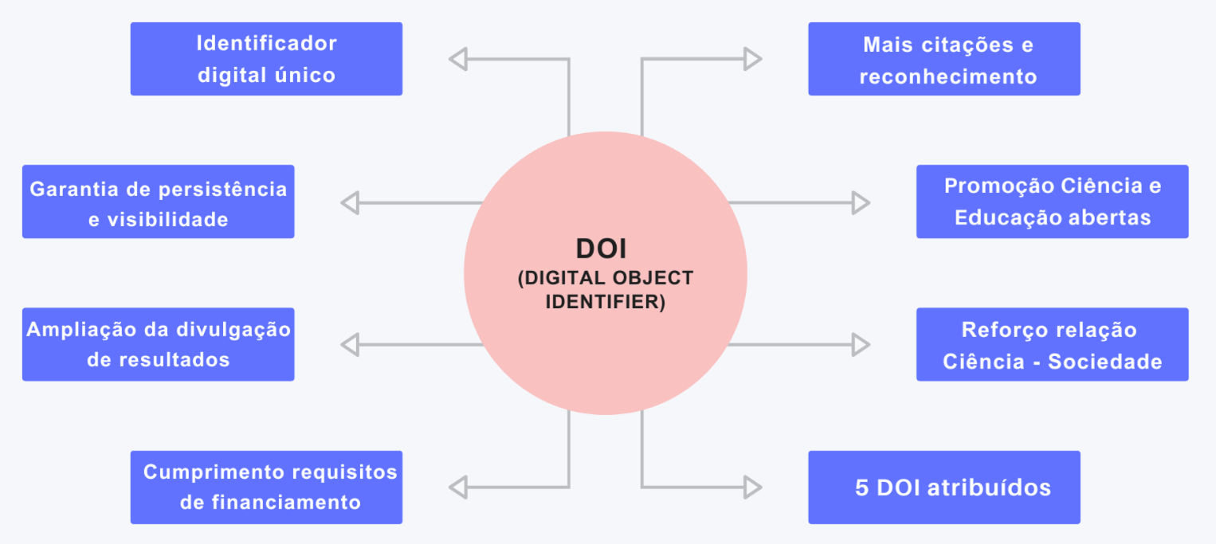
Quais as vantagens?

Slide 5
Processo de atribuição
Submissão
de proposta
Formulário
Identificação de:
Entidade financiadora
Projeto de financiamento
DOI relativo ao financiamento
Portal SciPROJ
Projeto FCT ou Horizonte 2020
Outros projetos
Resumo da investigação
Autores
Objetivo de investigação
Metodologia
Resultados
Identificação do projeto de financiamento
Datacite
Plataforma de registo DOI
NAU
Integração do DOI na página persistente do curso

Slide 6
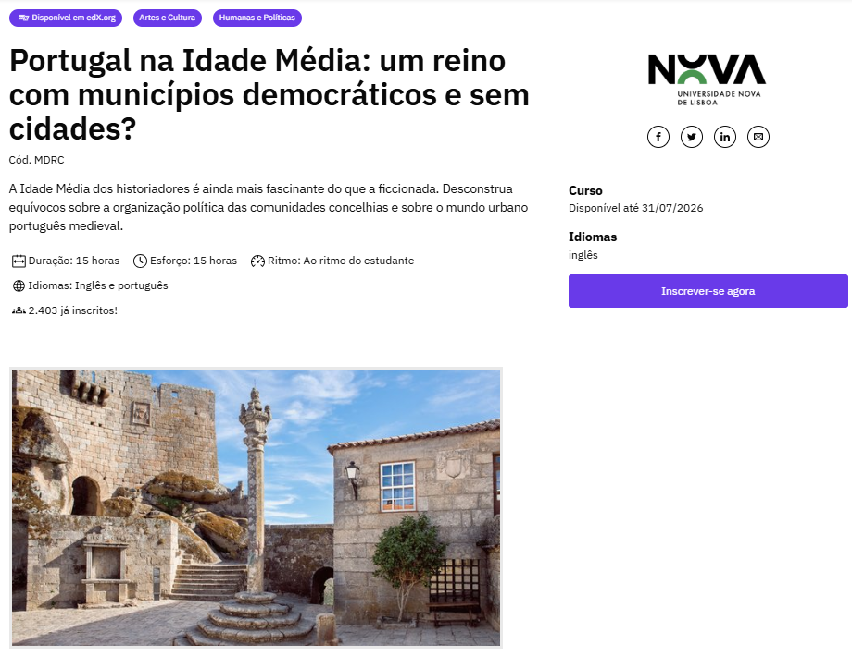

Plataforma NAU - cursos com DOI
Inscrições: 2403 inscritos
Taxa de conclusão
Dados a 23 abril 2026

Slide 7
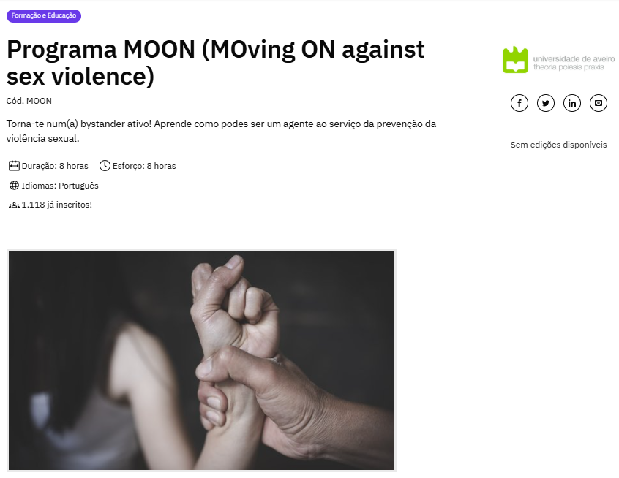

Plataforma NAU - cursos com DOI
Inscrições: 1118 inscritos
Taxa de conclusão
Dados a 23 abril 2026

Slide 8
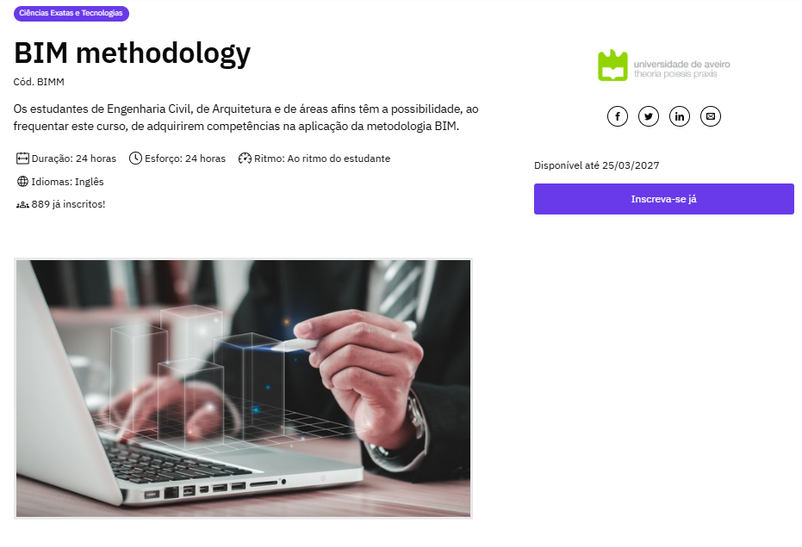

Plataforma NAU - cursos com DOI
Inscrições: 893 inscritos
Taxa de conclusão
Dados a 23 abril 2026

Slide 9
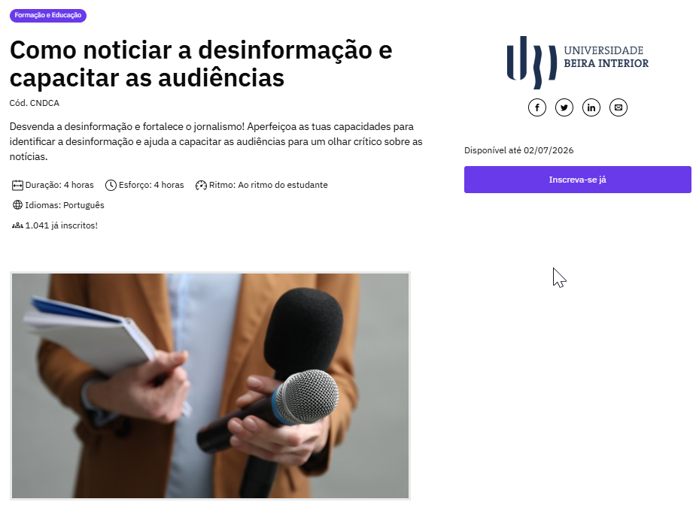
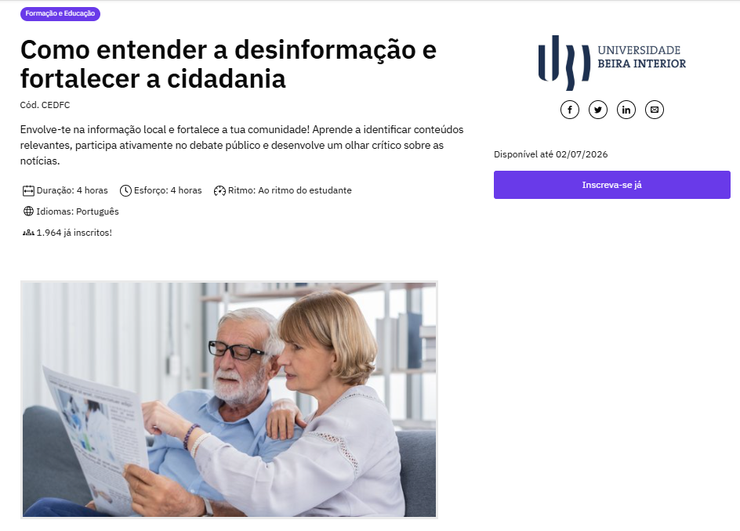



Plataforma NAU - cursos com DOI
Inscrições: 1043 inscritos
Taxa de conclusão:
Taxa de conclusão:
Inscrições: 1966 inscritos
Dados a 23 abril 2026

Slide 10




Serviço inovador

Slide 11
Atribuição de DOI a MOOC em Portugal:
Em crescimento!
O serviço destina-se especificamente a MOOC que resultem diretamente de projetos de investigação
A prática de desenvolver MOOC no âmbito de projetos de investigação encontra-se em fase de adoção pela comunidade científica
O elevado investimento de tempo necessário para conceber e desenvolver um MOOC de raiz
(i)
(ii)
(iii)

Slide 12
Dúvidas?

Slide 13
suporte@nau.edu.pt

